Slide 1
Рассказы А.П.Чехова для самостоятельного чтения
7 класс
«Репетитор», «Гриша», «Злоумышленник»

Slide 2
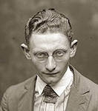
Рассказ «Репетитор»
Репетитор (от лат. repetitor — тот, кто повторяет),
1) в кадетском и пажеском корпусах и некоторых других закрытых учебных заведениях дореволюционной России учитель, под руководством которого учащиеся выполняли домашние задания.
2) Преподаватель, дающий частные уроки на дому.

Slide 3
Беседа
Как Чехов показывает противоречие между тем, что думает, и тем, что говорит юный репетитор, обращаясь к своему ученику? Почему вызывают смех ученик и его отец?
Егор Зиберов репетитор | Петя Удодов ученик | Отставной губернский секретарь Удодов

Slide 4
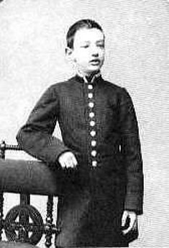
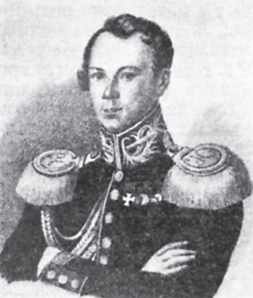
Слова и манеры Удодова
БОНУС означает ХОРОШИЙ
АНТРОПОС греческое слово – человек

Slide 5
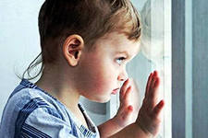
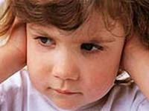
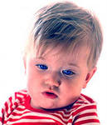
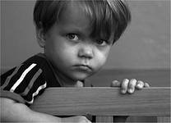
Рассказ «Гриша»
Главный герой – трехлетний малыш Гриша

Slide 6
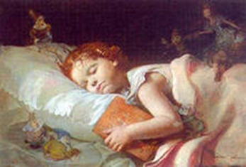
Почему вызывает улыбку заключительная сцена рассказа?
- А у тебя жар! - говорит мама, касаясь ладонью его лба. - Отчего бы это могло случиться?
- Печка! - плачет Гриша. - Пошла отсюда, печка!
- Вероятно, покушал лишнее... - решает мама.
И Гриша, распираемый впечатлениями новой, только что изведанной жизни, получает от мамы ложку касторки.

Slide 7
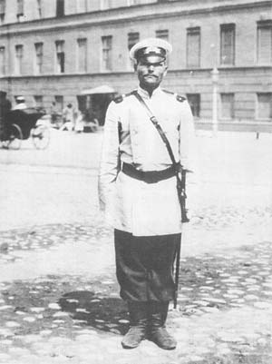
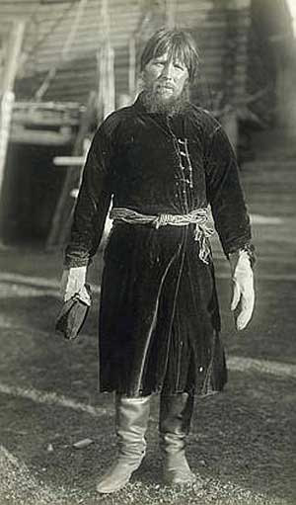
Рассказ «Злоумышленник»

Slide 8
В чем причина того , что следователь и Денис Григорьев не понимают друг друга?

Slide 9
Перед нами люди разных миров:
Различный уровень культуры
Различные представления о жизни (о том, что можно и чего нельзя, что преступно, что ненаказуемо)
Прав ли следователь, отправляя его в тюрьму?

Slide 10
По мнению Чехова, сознательным преступником Дениса не назовешь. Он прямодушен из-за своего ограниченного кругозора, как и его односельчане, убежден, что отвинтить гайку на железнодорожном полотне не страшно: «Мы ведь не все отвинчиваем… оставляем… Не без ума делаем… понимаем…»

Slide 11
О юморе и сатире
Какие изученные в 7 классе рассказы Чехова отнесем к сатирическим, какие - к юмористическим? Почему?

